Slide 1

Tarea Extraclase
de
Introducción a la Inteligencia Artificial
“Diagnóstico Diferencial de la Esclerosis Múltiple”
Integrantes: Taimary Trimiño, Mayda Morales
Experto Colaborador: Dr. Juan José Morales Viera
Especialista en Fisiología

Slide 2
Esclerosis Múltiple
¿ Qué es ?
La esclerosis múltiple (EM) es una enfermedad crónica que afecta el sistema nervioso central (SNC). En esta condición, el sistema inmunológico ataca la mielina, que es la capa protectora alrededor de las fibras nerviosas. Esto provoca inflamación, tejido cicatricial o lesiones en el SNC. Como resultado, se dificulta que el cerebro envíe señales al resto del cuerpo
Diagnóstico que realiza:
- Presencia de Esclerosis Múltiple
- Tipo de Esclerosis Múltiple
- Gravedad

Slide 3

Hechos

Slide 4
Hechos

Slide 5
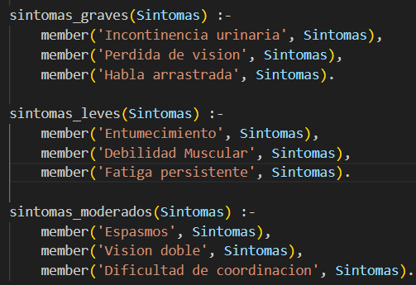

Slide 6


Slide 7
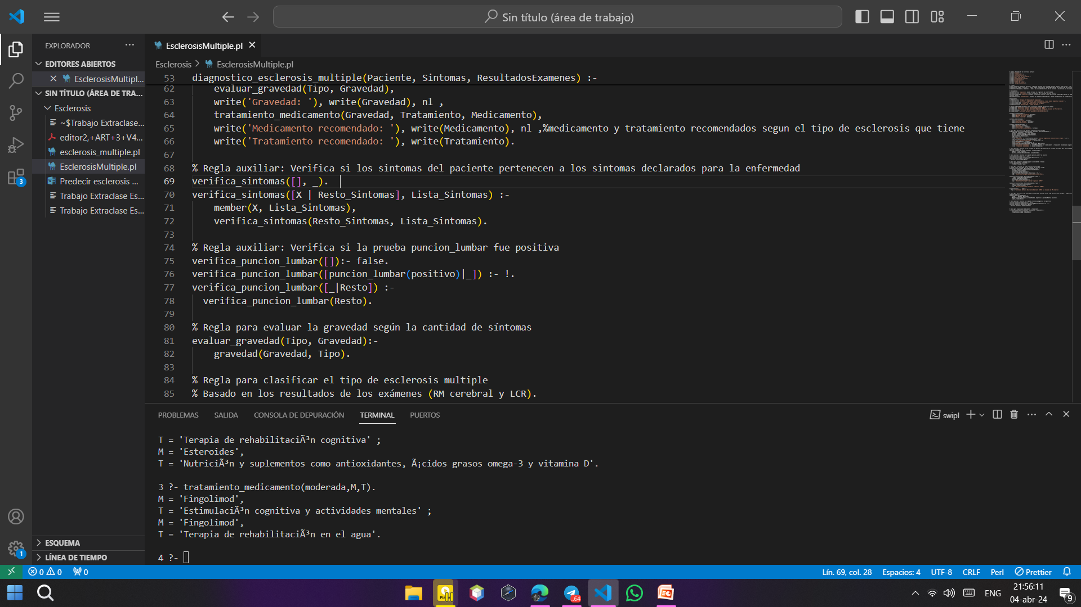

Slide 8
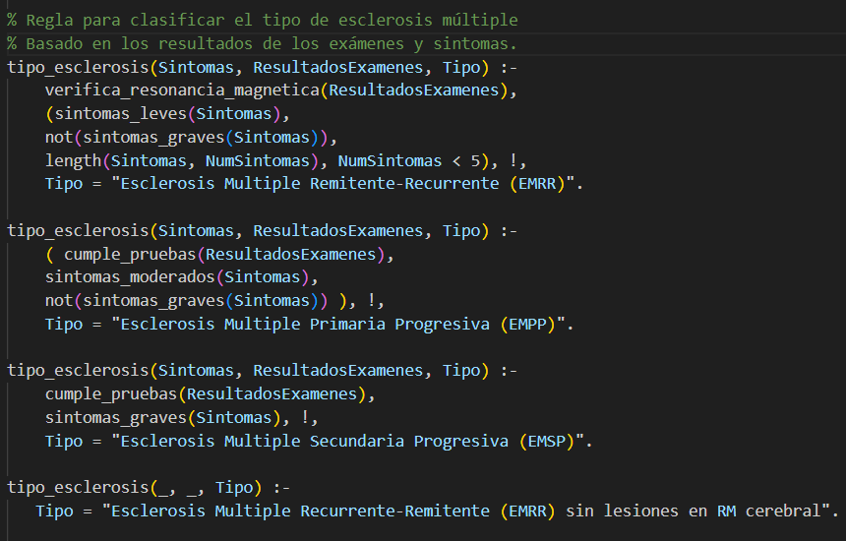

Slide 9
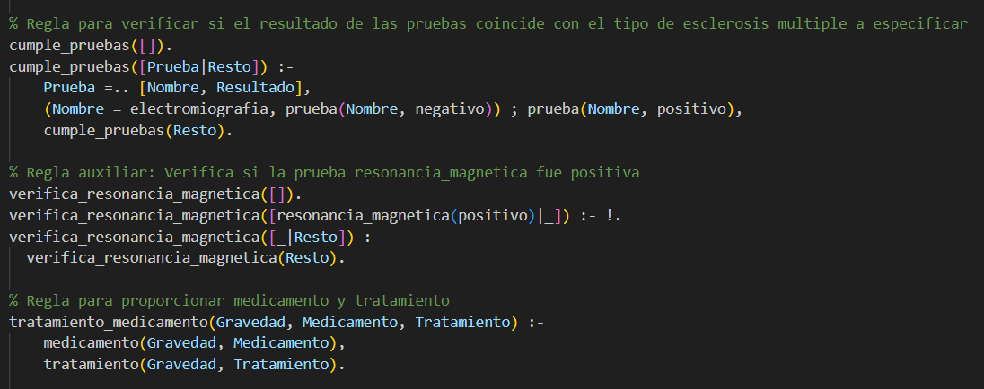

Slide 10
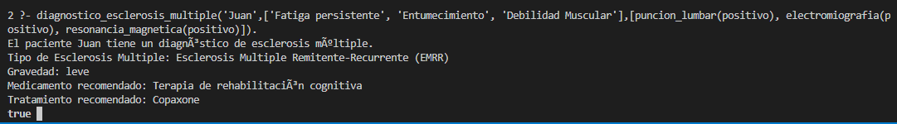
Algunos Diagnósticos:

Slide 11
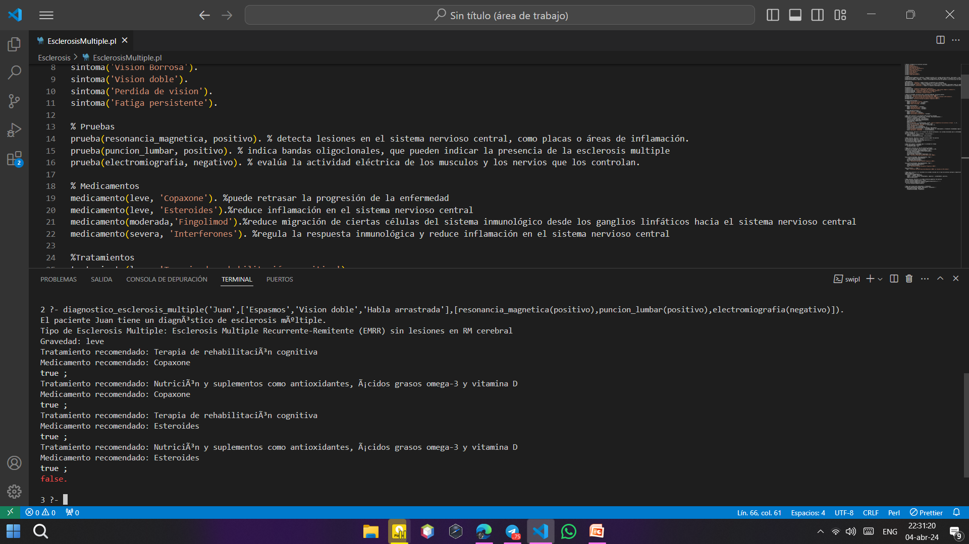

Slide 12
